Slide 1
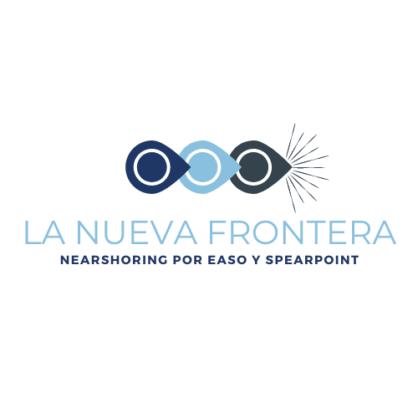
La Nueva Frontera
Servicio Intermodal de Carga Pesada en México
EASO.COM
SPEARPOINTLOGISTICS.COM
Sus expertos en la cadena de suministro de México

Slide 2
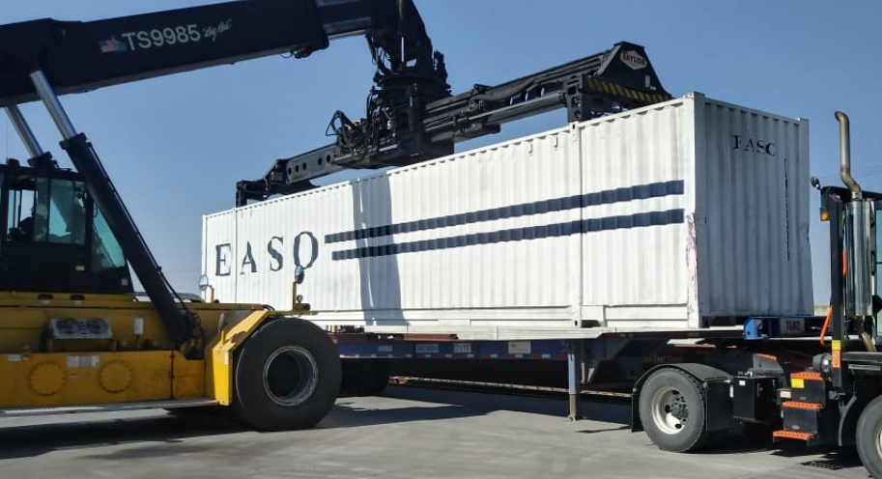
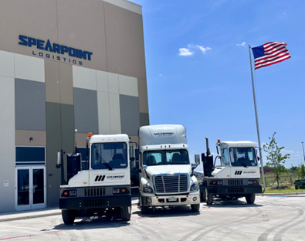
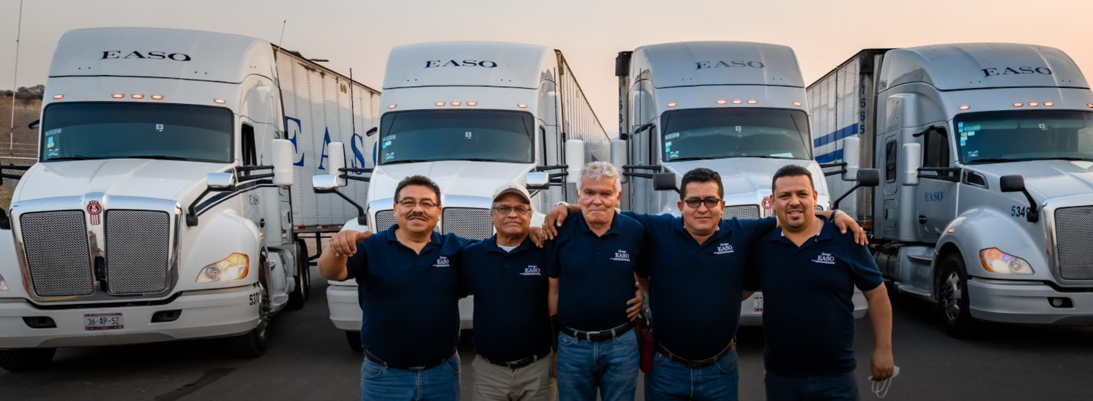
Asociación EASO y Spearpoint
Transportes EASO
El mayor proveedor de servicios intermodales basados ​​en activos de propiedad de México
Empresa mexicana líder en el mercado de transporte de carga con más de 50 años de experiencia
Proporciona servicio intermodal, dedicado, servicio puntual y logística 3PL
Spearpoint Logistics
Proporciona almacenamiento en múltiples mercados de EE. UU.
Proporciona soluciones de transporte FTL y LTL, incluido el acarreo de terminales portuarias y ferroviarias
Propiedad de líderes con más de 20 años de experiencia en logística en México
Podemos garantizar la capacidad de contenedores de 53 'para el transporte hacia el norte de México

Slide 3
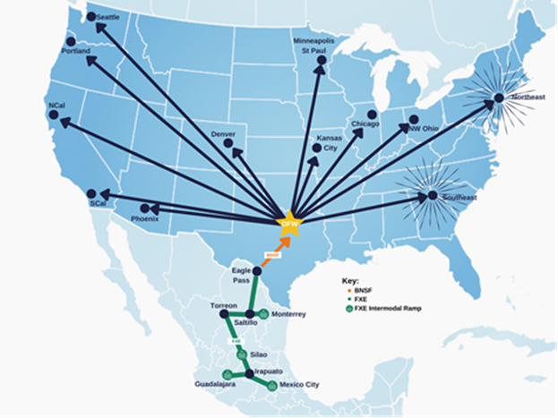

La Nueva Frontera
Nuevo Servicio de Cadena de Suministro Hub y Spoke
BENEFICIOS DE UTILIZAR DFW COMO HUB DE IMPORTACIONES DESDE MÉXICO
CAPACIDAD INTERMODAL 53’ GARANTIZADA PARA ENVÍOS DESDE MÉXICO A DFW POR TRANSPORTES EASO
CARGA DE PESO PESADO DESDE MÉXICO A DFW - NO SE REQUIEREN PERMISOS - Hasta 67,200 lbs. Peso bruto
CAPACIDAD DE TRANSPORTE DFW SALIENTE INIGUALABLE, OPCIONALIDAD Y COSTO POR MILLA MÁS BAJO
SEGURIDAD MEJORADA Y EMISIONES DE CARBONO REDUCIDAS
RESISTENCIA ÓPTIMA DE LA CADENA DE SUMINISTRO: LLEGUE A TODOS LOS PRINCIPALES MERCADOS DE EE. UU. EN 2 DÍAS
FLEXIBILIDAD: INTERMODAL, FTL, LTL Y PAQUETE CON JB HUNT, UPS Y FEDEX EN 1 MILLA
EL ALMACÉN ES DE GRADO ALIMENTARIO Y CTPAT
TRANSBORDO O INVENTARIO EN ALLIANCE, TX
Para el movimiento del norte
Evitar Laredo al trasladar la frontera a Alliance, TX

Slide 4
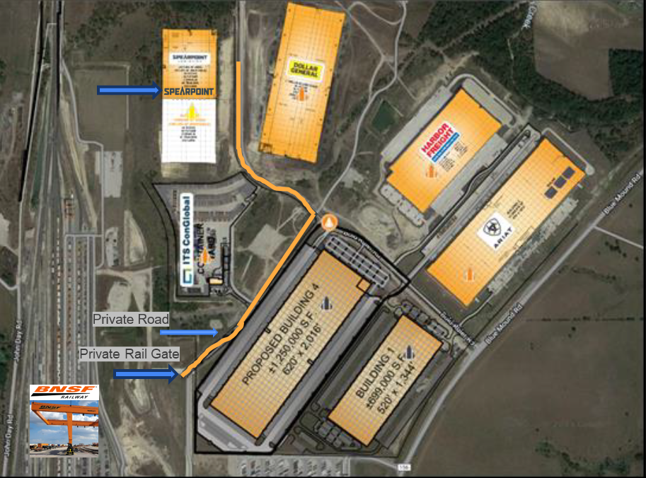
Alliance, TX Centro Logístico Intermodal
Ubicación del almacén de Spearpoint con acceso por carretera privada a la terminal ferroviaria y permite el peso pesado (67,200 lbs. de peso bruto) por contenedor de 53 pies

Slide 5
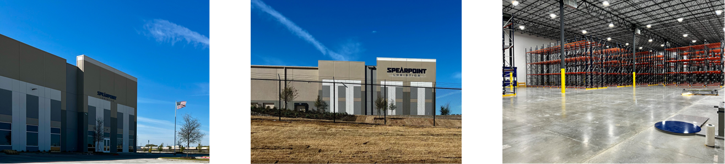

Aspectos destacados de las instalaciones del almacén de Alliance
627,000 pies cuadrados
153 plazas de aparcamiento para remolques
61 puertas de muelle y ampliable
techos altos de 40 pies
31,000 pies cuadrados de espacio refrigerado
Certificado de calidad alimentaria
Cumple con CTPAT
Zona de libre comercio
Transbordo y Crossdocking
Servicios completos de cumplimiento
Acceso pesado
Puerta privada y carretera desde la terminal ferroviaria BNSF Alliance

Slide 6
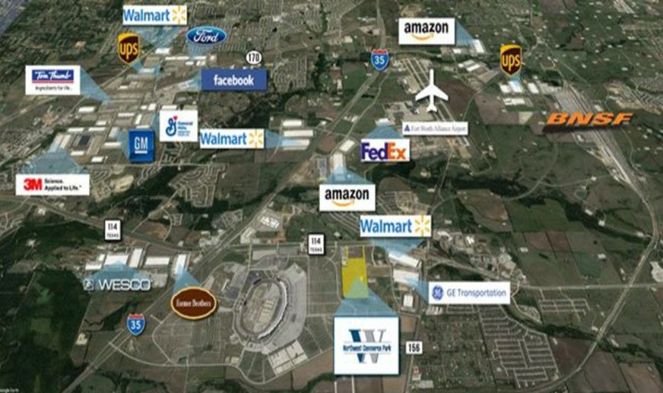

Importancia de DFW como un Centro de Conexiones
El Alliance Global Logistics Hub es un verdadero puerto interior que abarca 9,600 acres.
DFW tiene un desequilibrio favorable para la capacidad y tarifas de transporte intermodal y por carretera saliente.
La instalación intermodal de la Alianza de BNSF Railway realiza más de 1 millón de elevaciones por año; es la terminal ferroviaria intermodal más grande de los Estados Unidos.
Las autopistas de la zona permiten un transporte terrestre oportuno en todo Estados Unidos
Capacidad: Amplio grupo de transporte. Más de 600 transportistas operan en el área metropolitana de DFW, y la mayoría de los principales transportistas de Estados Unidos tienen terminales en Dallas, un hecho que ofrece a un cliente una amplia gama de opciones cuando se trata de transporte entrante y saliente.
Seguridad: Seguridad
Zona de Comercio Exterior

Slide 7


Sus expertos en la cadena de suministro de México
Diego Anchustegui
Richard Miller
Director de marketing y propietario de Transportes EASO
Maestría de la Universidad de Denver en Logística, Materiales y Cadena de Suministro
Presidente de AMTI (Asociación Intermodal de México)
CEO y propietario de Spearpoint Logistics
MBA Ejecutivo de la Universidad Cristiana de Texas
Comenzó BNSF Railway de Mexico y dirigió la organización durante 13 años
Expresidente de Lotte Global Logistics
Nosotros conocemos México!

Slide 8
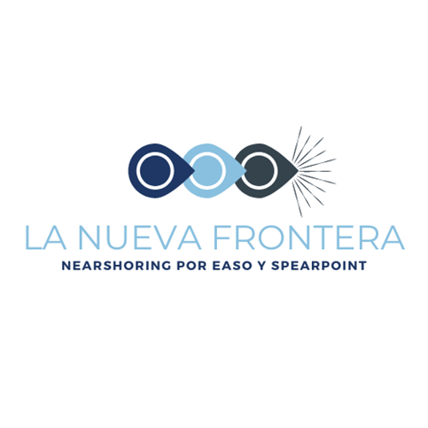
GRACIAS
Diego Anchustegui
danchustegui@easo.com
EASO.COM
SPEARPOINTLOGISTICS.COM
Richard Miller
RMiller@SpearpointLogistics.com

Slide 9
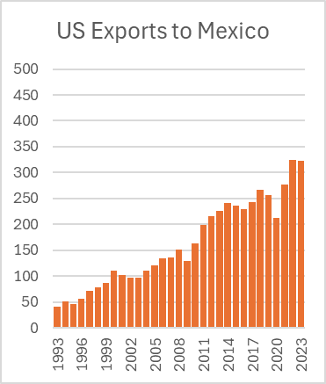
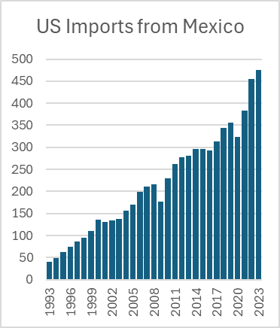
Mexico – US Trade Balance
Northbound flows outpacing southbound
Overall Trade
9% CAGR over 30 years
Based on value of goods – Billions of Dollars
Source: US Census Bureau

Slide 10
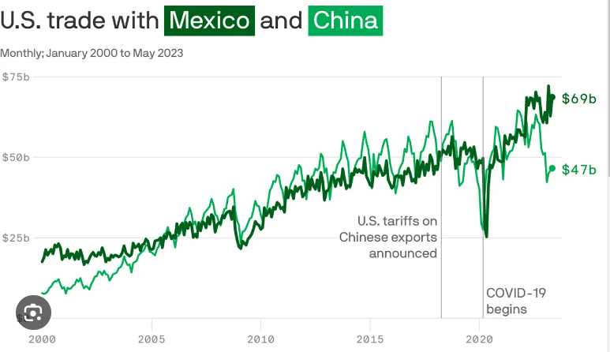
US Trade – Mexico vs China

Slide 11
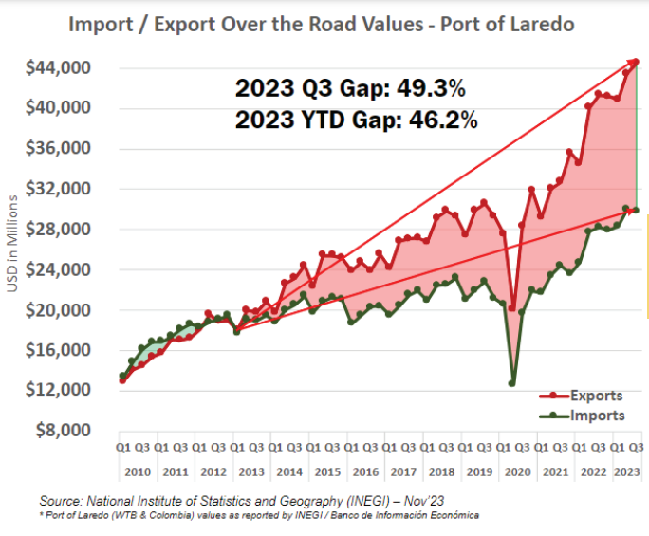
The Challenge!
Mexico Transportation Capacity Imbalance
Mexico Exports more volume to the US than it Imports
The Gap – Demand for 3 FTL’s Northbound for every 1 FTL Southbound….and the Gap is widening
Mexico Exporters need to plan now for increasing capacity supply shrinkage driven by Nearshoring

Slide 12
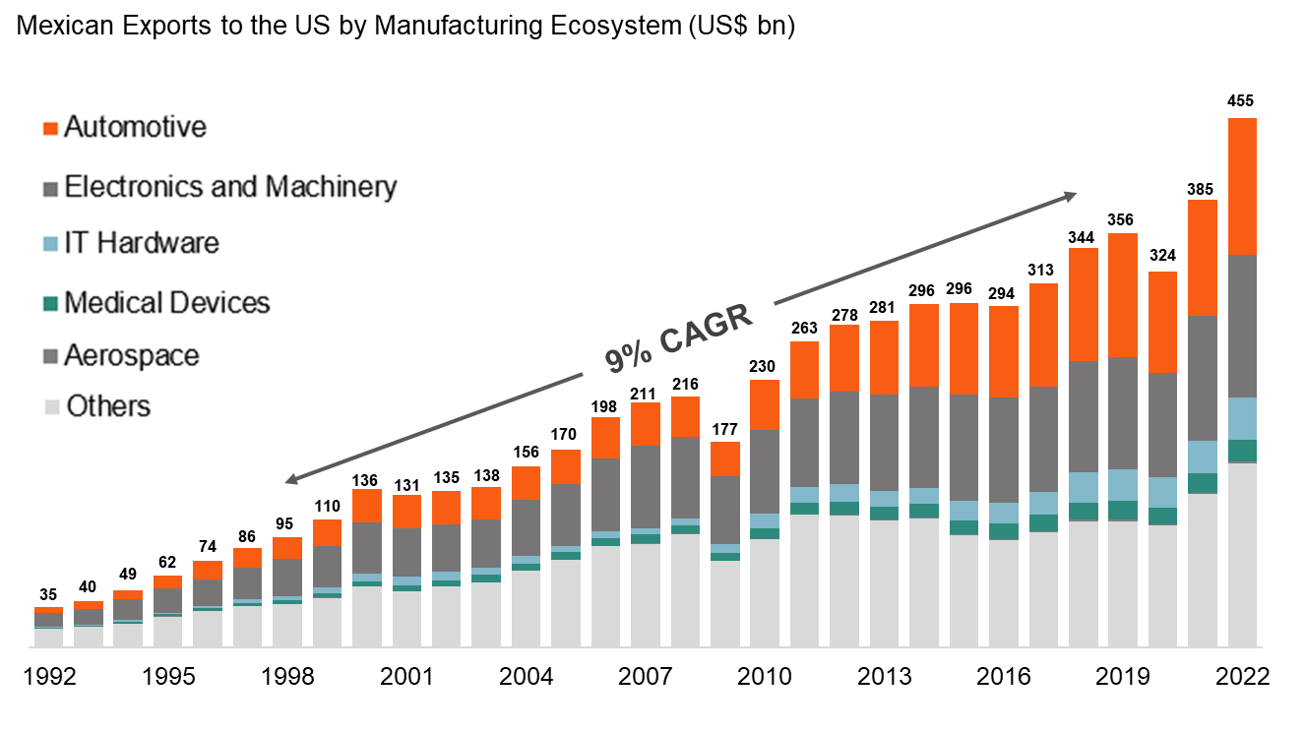
Mexico Exports to the US

Slide 13
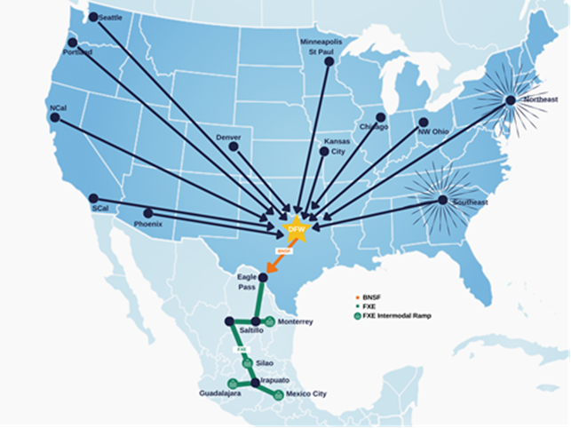
NUEVO SERVICIO DE CADENA DE SUMINISTRO HUB & SPOKE
BENEFICIOS DE UTILIZAR DFW COMO HUB PARA LAS IMPORTACIONES DE MÉXICO
CAPACIDAD INTERMODAL DE 53’ GARANTIZADA PARA ENVÍOS DESDE DFW A MÉXICO POR TRANSPORTES EASO
CARGA DE PESO PESADO DESDE DFW A MÉXICO - NO SE REQUIEREN PERMISOS - Hasta 67,200 lbs. Peso bruto
CAPACIDAD DE TRANSPORTE EASO SALIENTE INIGUALABLE, OPCIONALIDAD Y COSTE POR MILLA MÁS BAJO
SEGURIDAD MEJORADA Y EMISIONES DE CARBONO REDUCIDAS
EL ALMACÉN ES DE GRADO ALIMENTARIO Y CTPAT
TRANSBORDO O PRODUCTO DE INVENTARIO EN ALLIANCE, TX
Por el movimiento del sur

